Slide 1
简单文件同步器
Big-data-homework1
201830660208
陈卓琨
2018级软件工程三班

Slide 2
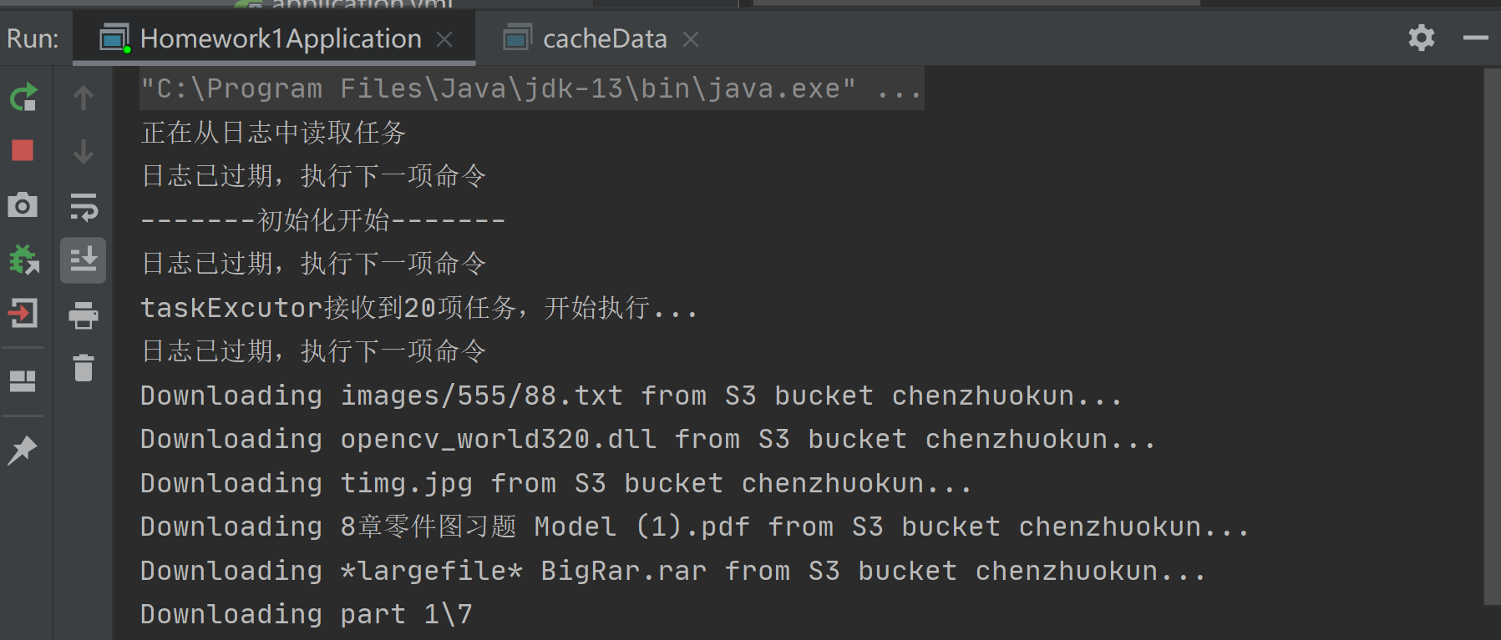
程序启动-日志
判断日志是否过期

Slide 3
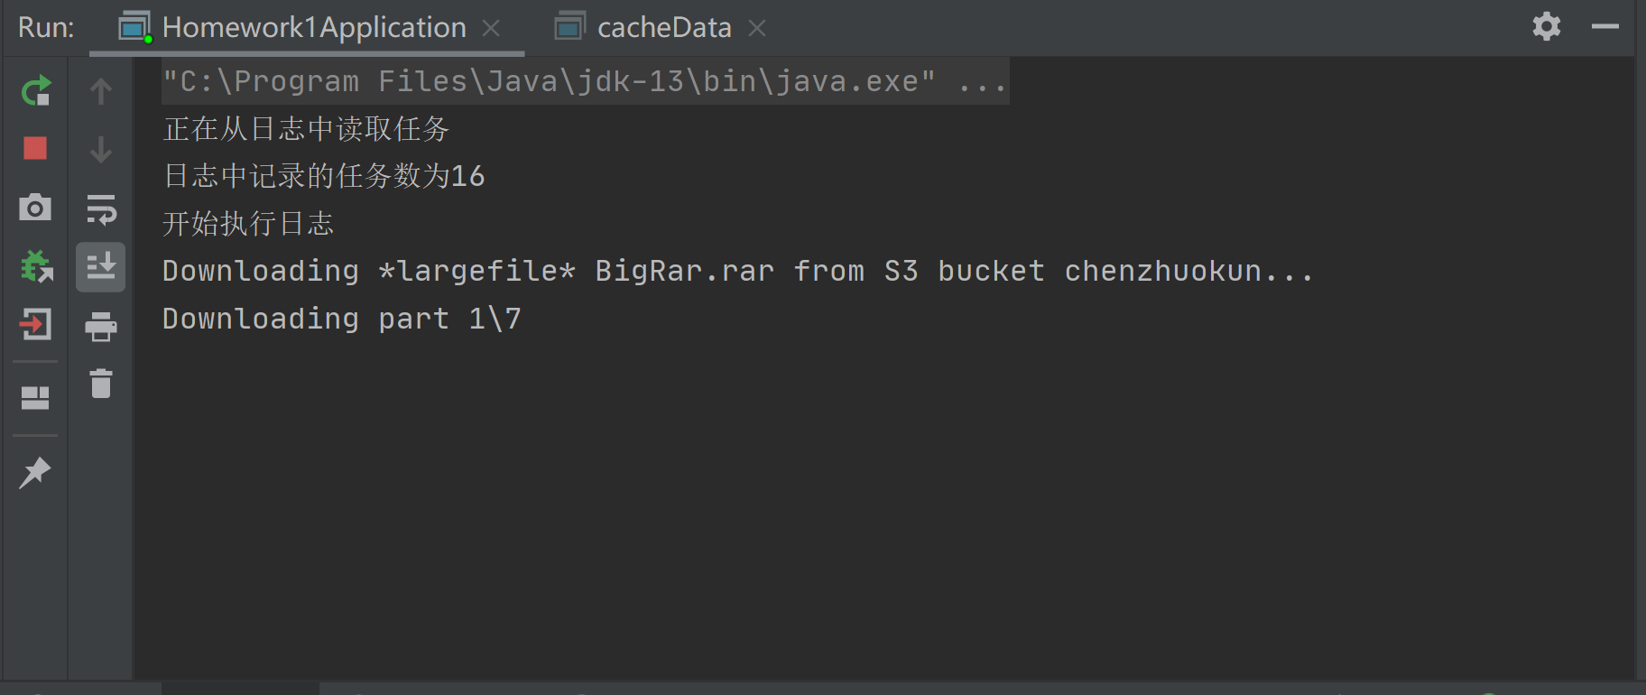
程序启动-日志
日志没过期且有效，执行日志任务

Slide 4
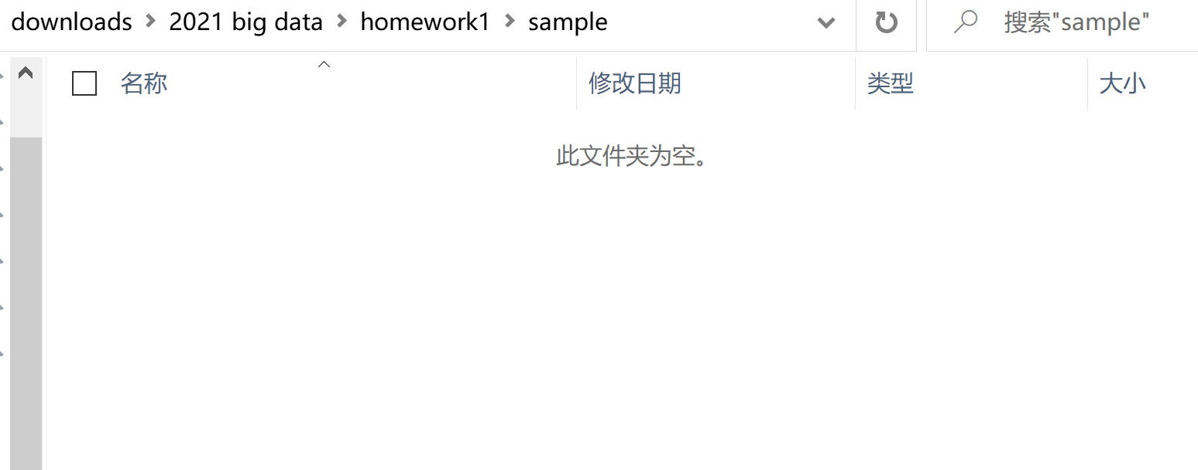
程序启动-同步云端文件
将本地关联文件夹清空

Slide 5
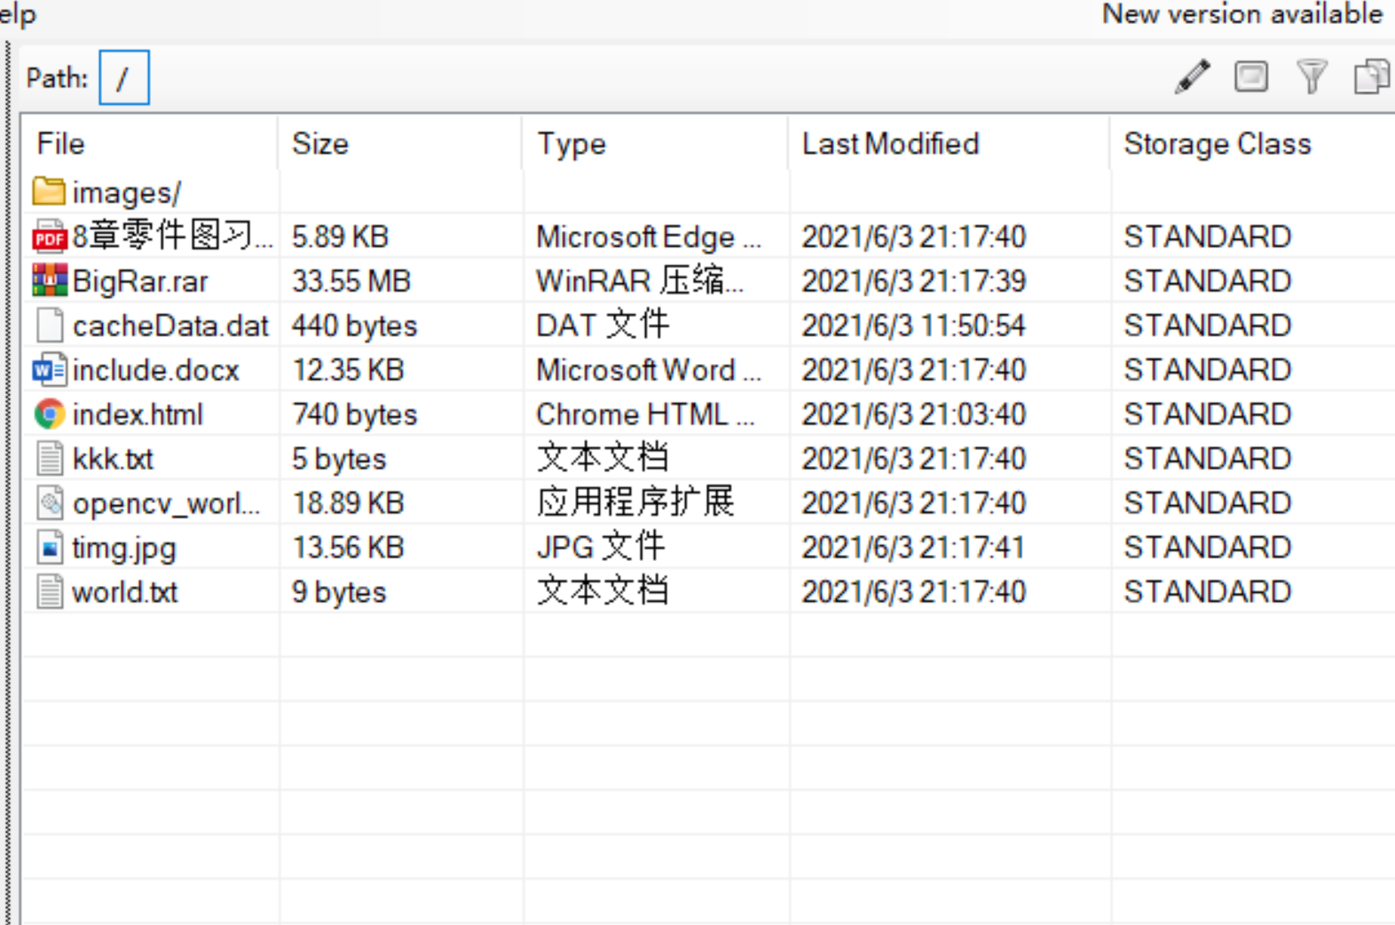
程序启动-同步云端文件
云端文件夹

Slide 6
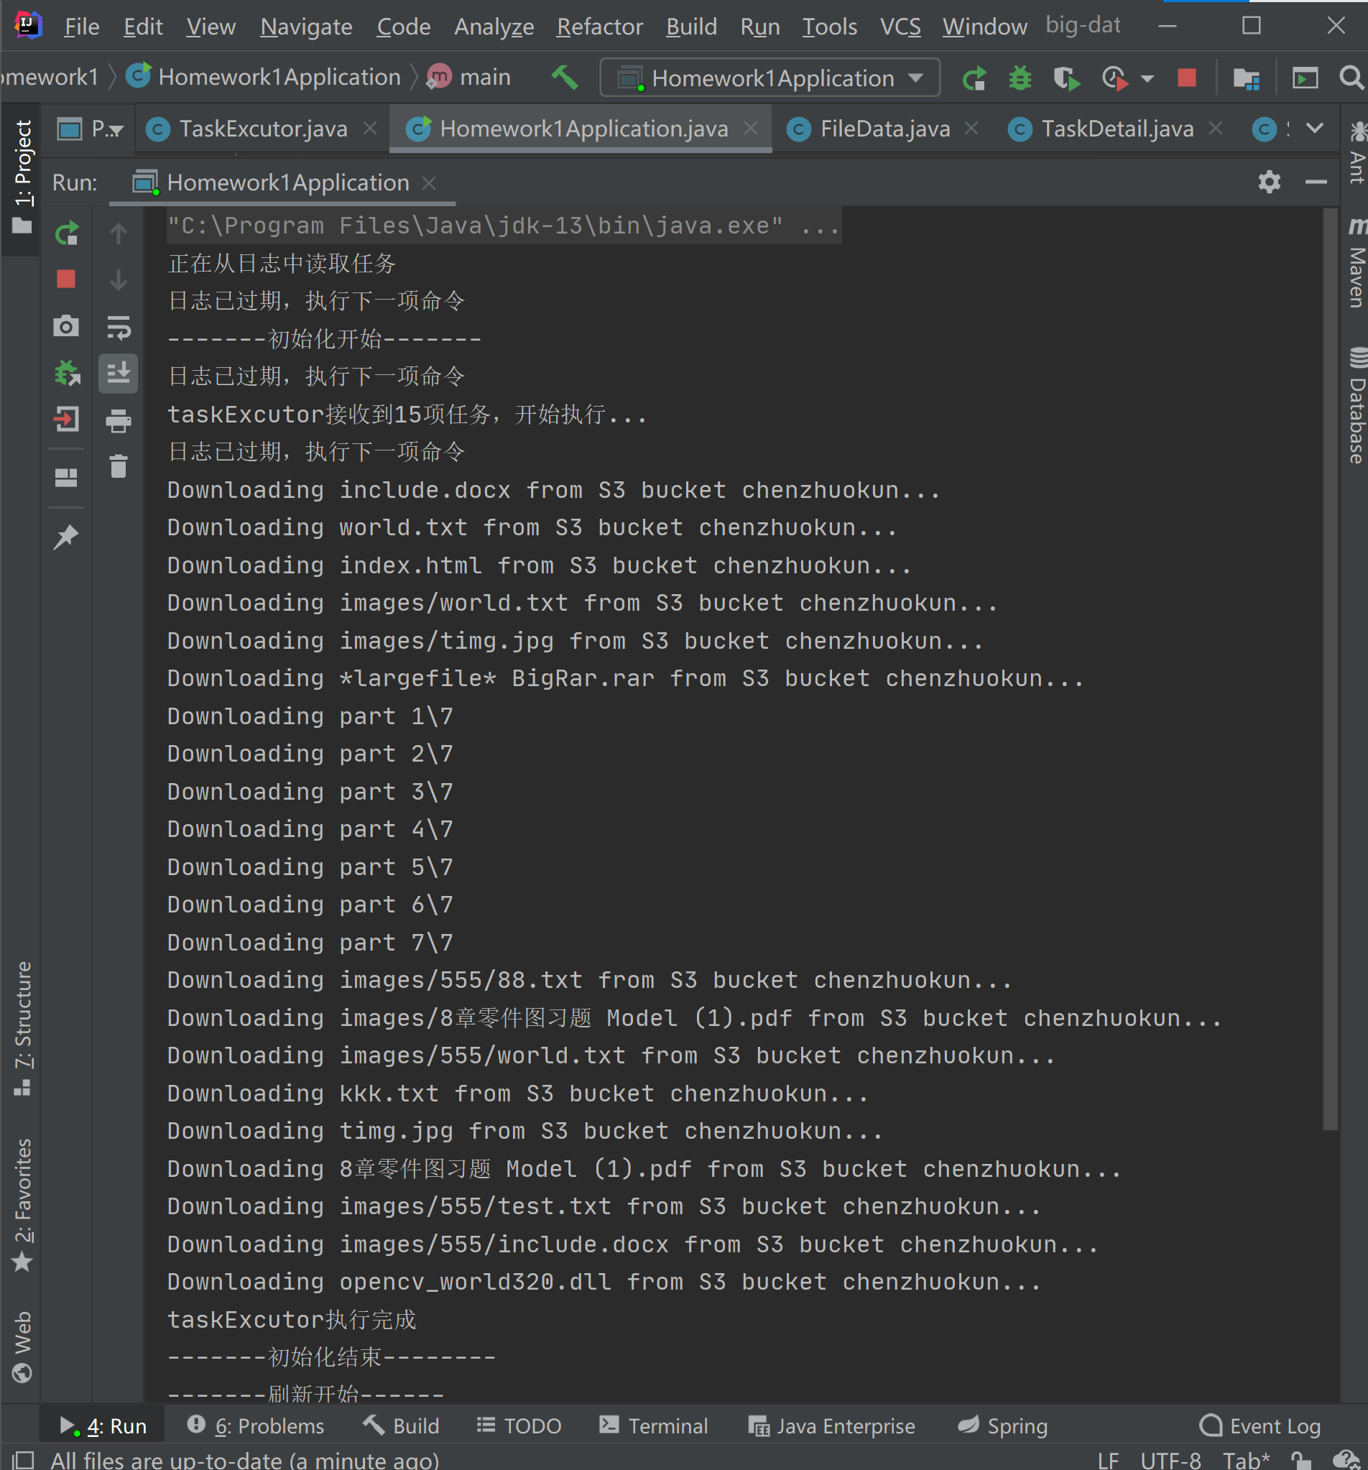
程序启动-同步云端文件
程序启动开启同步

Slide 7
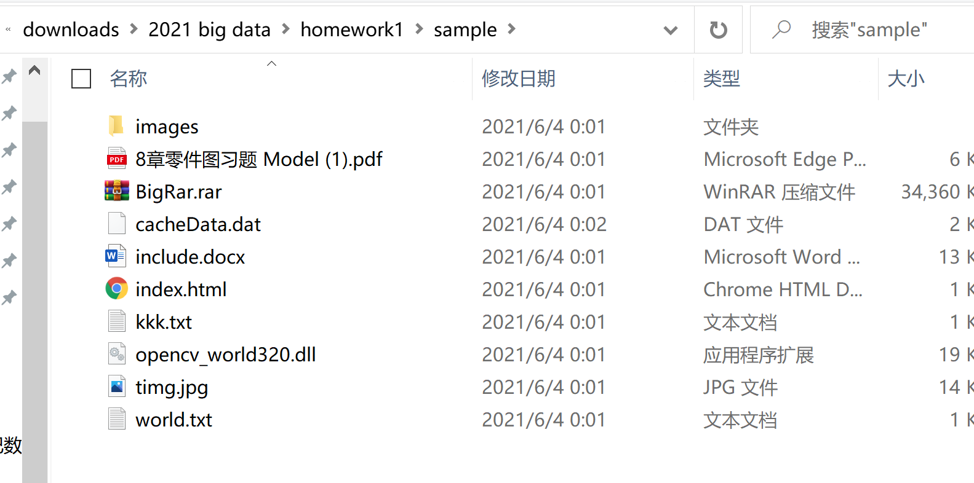
程序启动-同步云端文件
同步结果

Slide 8
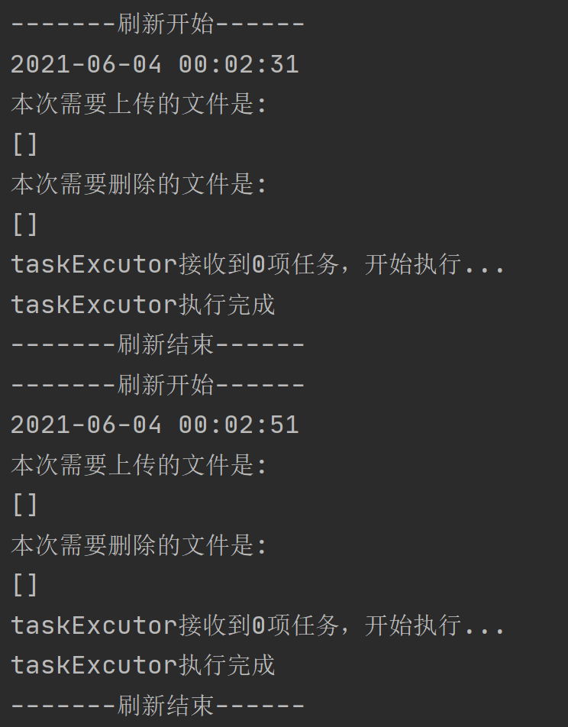
程序执行-定时任务同步文件
定时器检测判断任务列表
这里设置的时间间隔为20 seconds

Slide 9
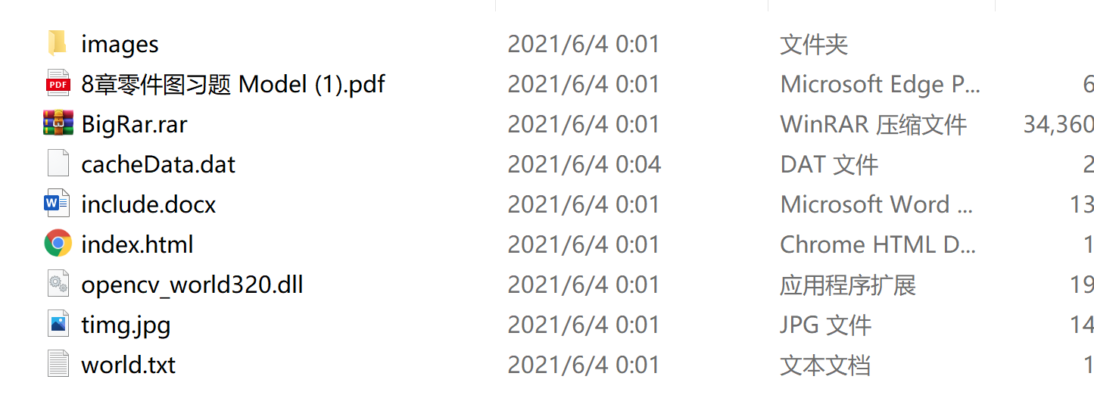
程序执行-定时任务同步文件
删除本地文件kkk.txt

Slide 10
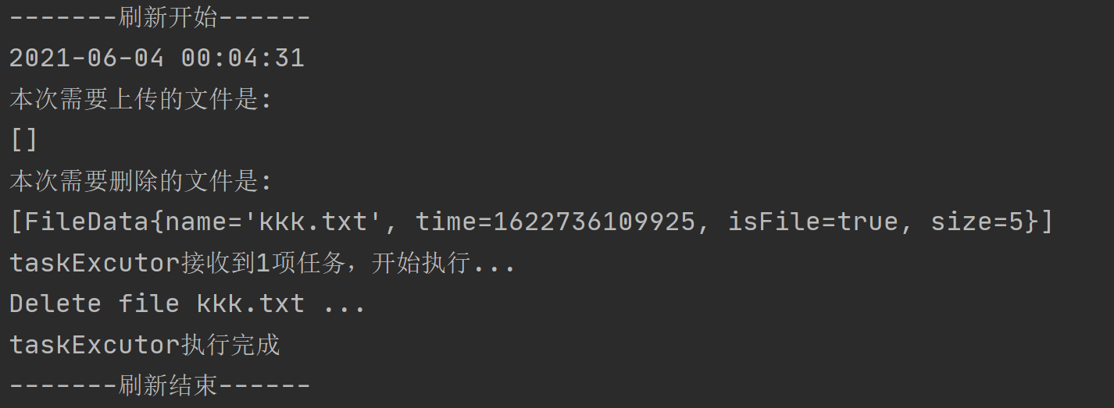
程序执行-定时任务同步文件
定时任务执行后定时任务判断出需要删除kkk.txt

Slide 11
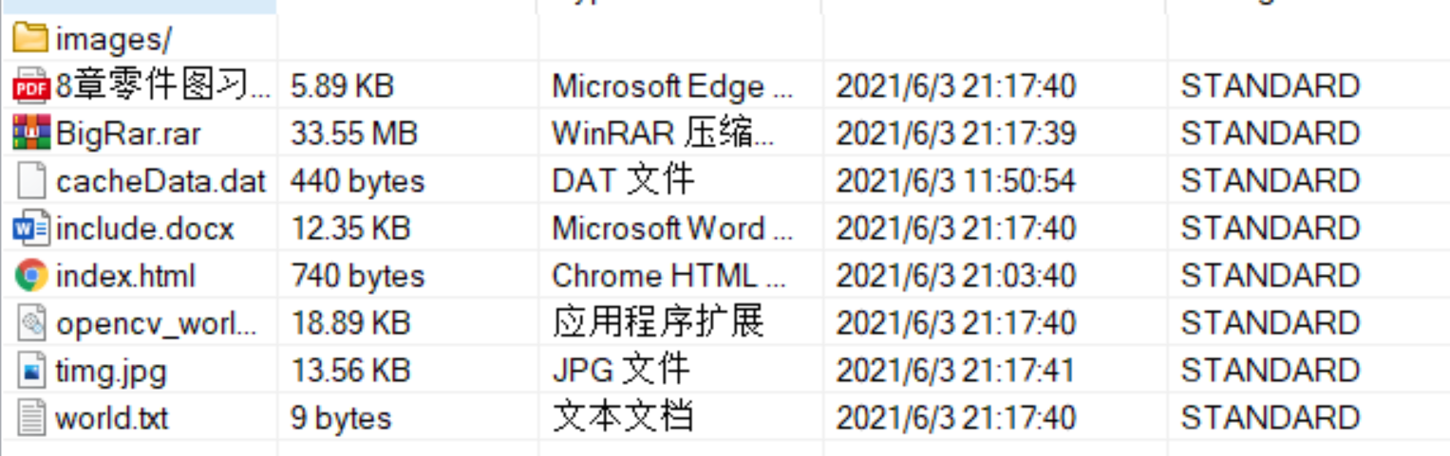
程序执行-定时任务同步文件
定时任务执行后删除结果

Slide 12
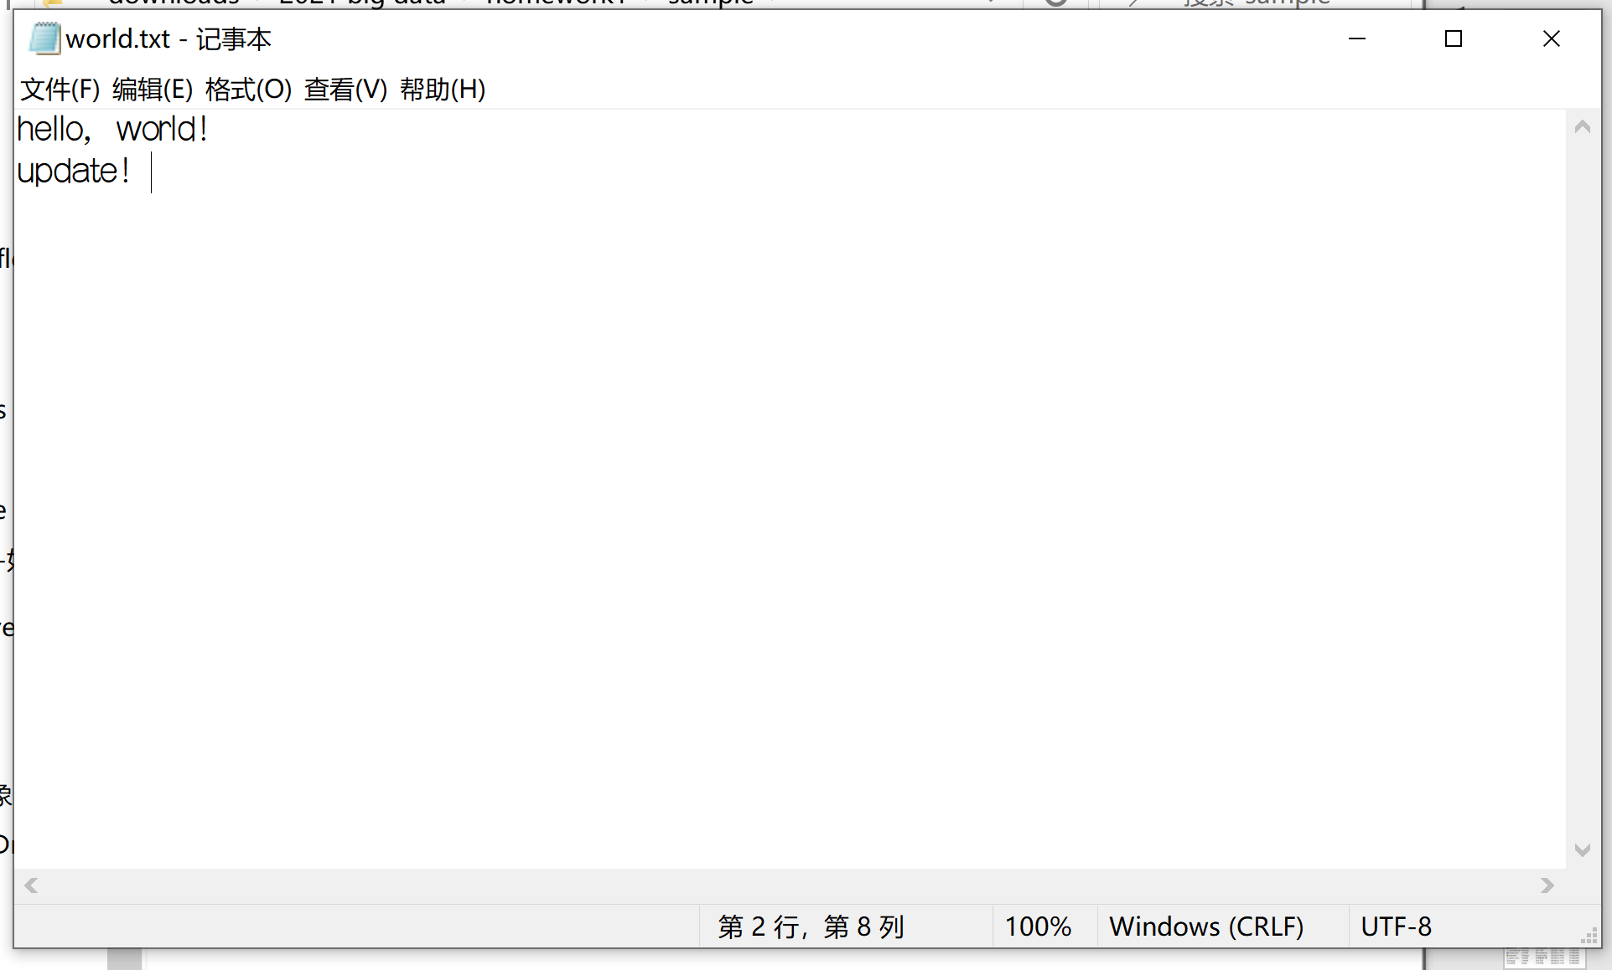
程序执行-定时任务同步文件
修改本地文件world.txt

Slide 13
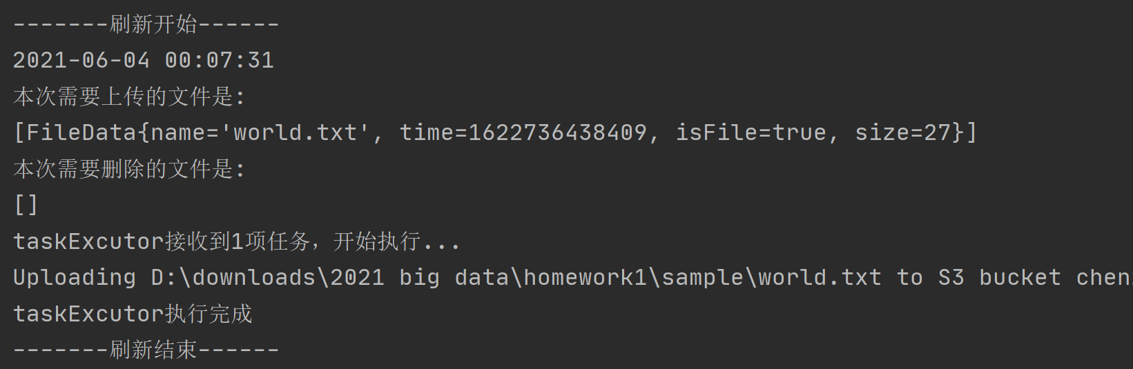
程序执行-定时任务同步文件
定时任务执行后定时任务识别出需要重新上传的文件

Slide 14
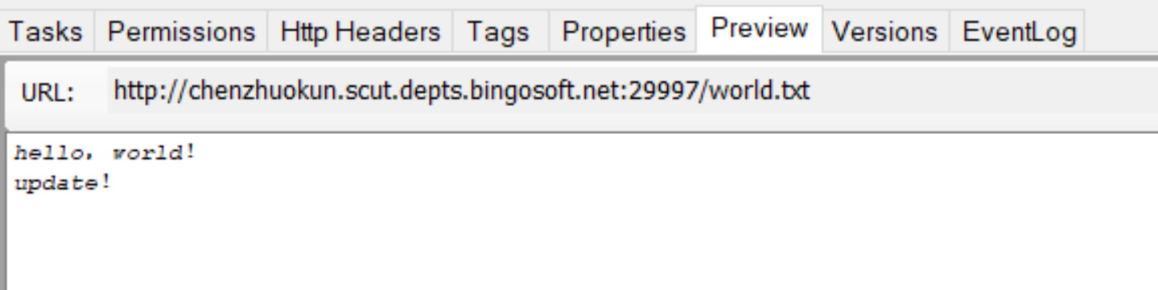
程序执行-定时任务同步文件
定时任务执行后修改结果

Slide 15
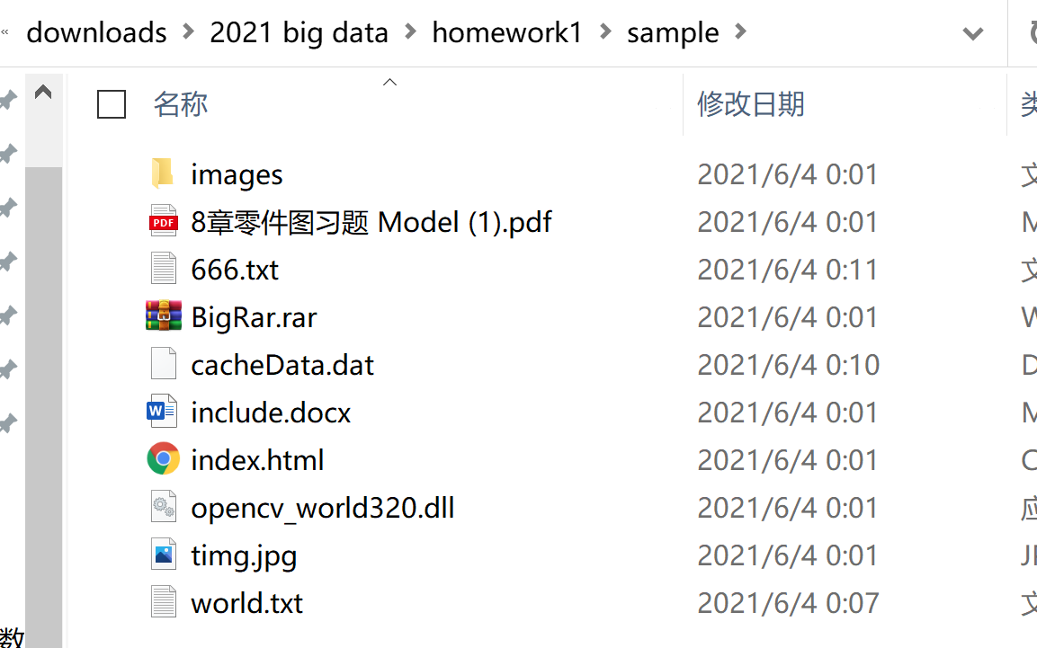
程序执行-定时任务同步文件
增加本地文件666.txt

Slide 16
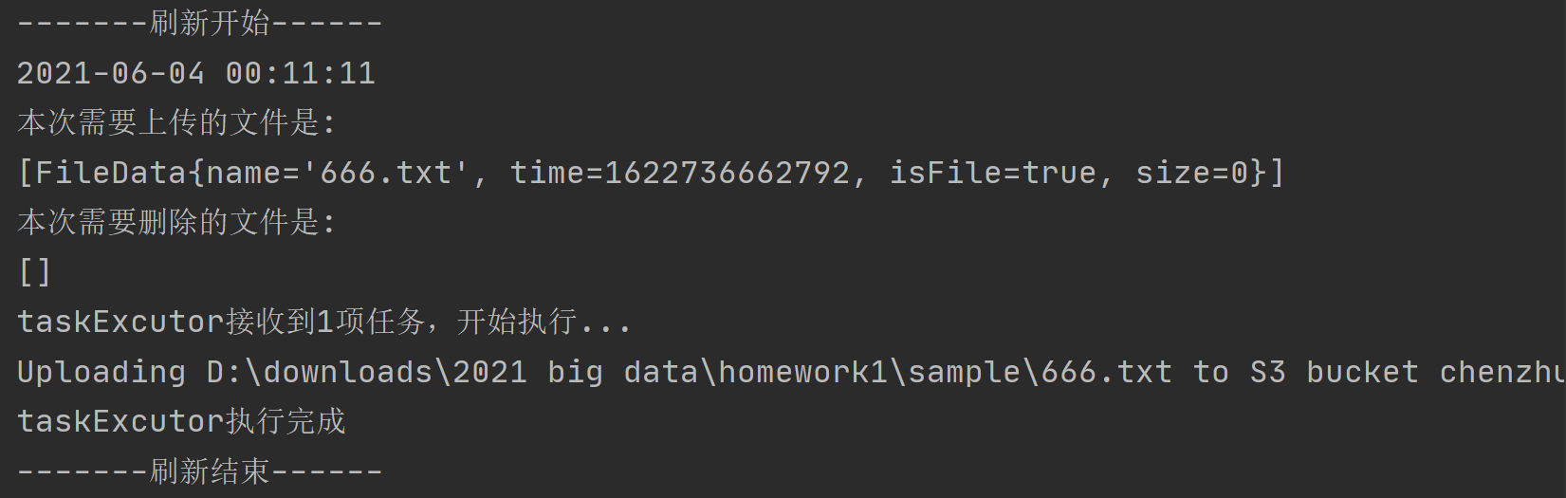
程序执行-定时任务同步文件
定时任务执行后定时任务识别出需要添加的文件

Slide 17
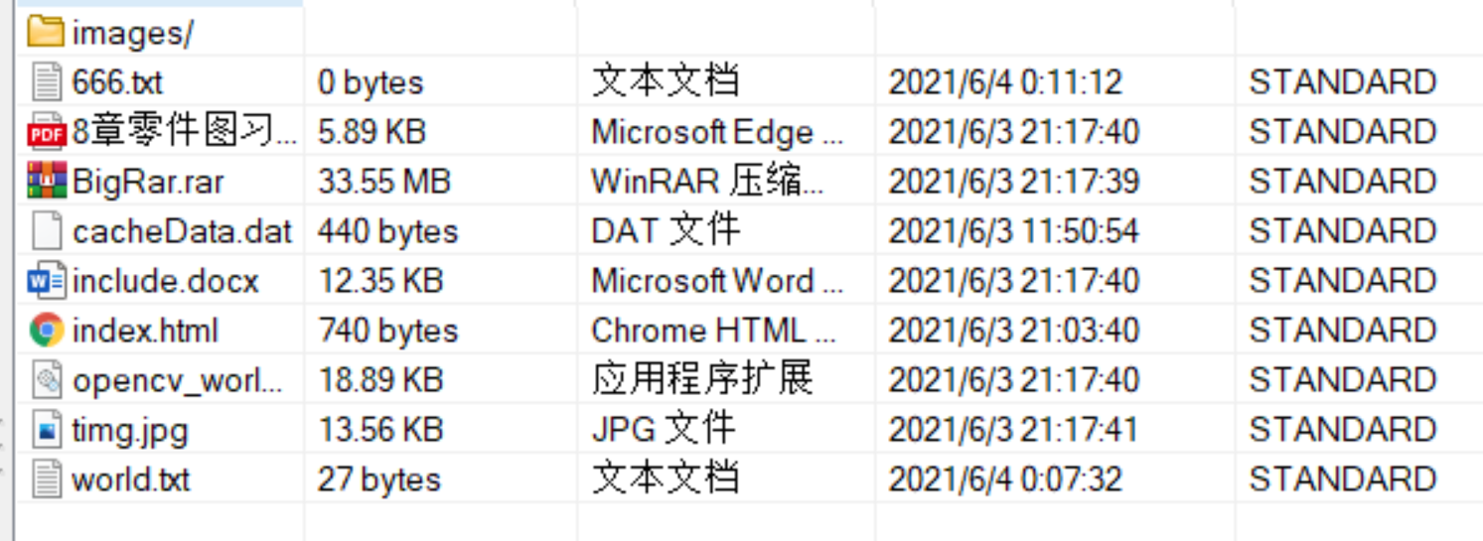
程序执行-定时任务同步文件
定时任务执行后添加结果

Slide 18
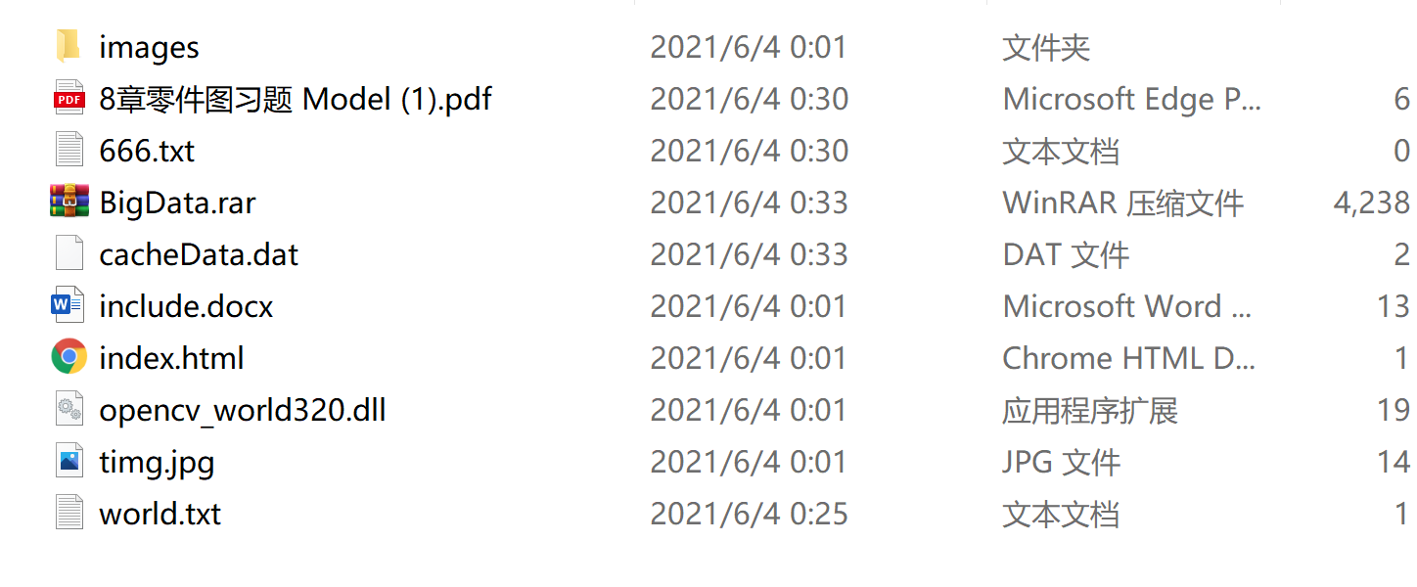
程序执行-大文件分块传输
添加大文件BigData.rar

Slide 19
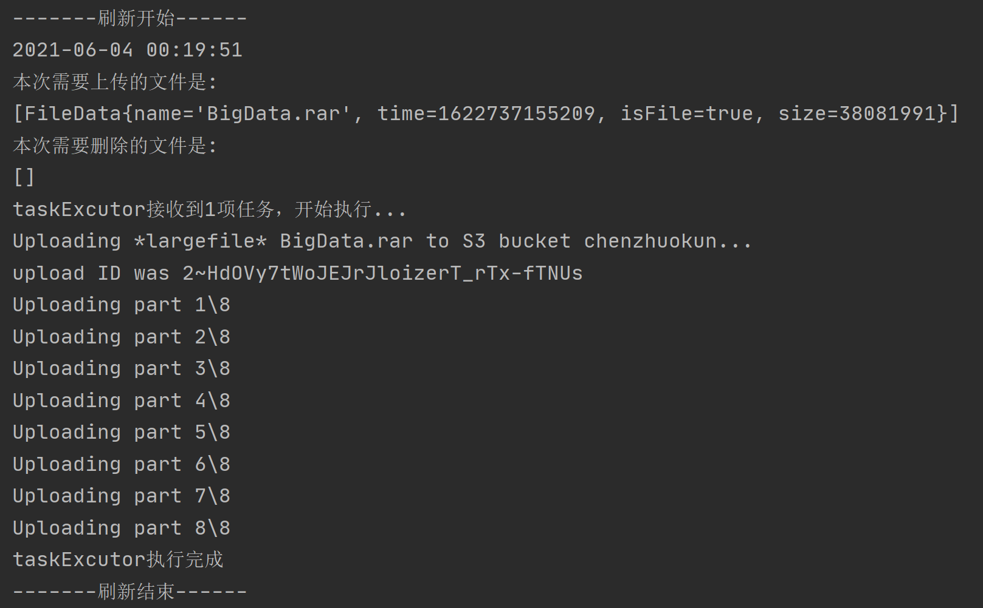
程序执行-大文件分块传输
定时任务识别到需要传输的大文件
传输大文件BigData.rar，大小为36.3 MB，块大小5MB，分为8块

Slide 20
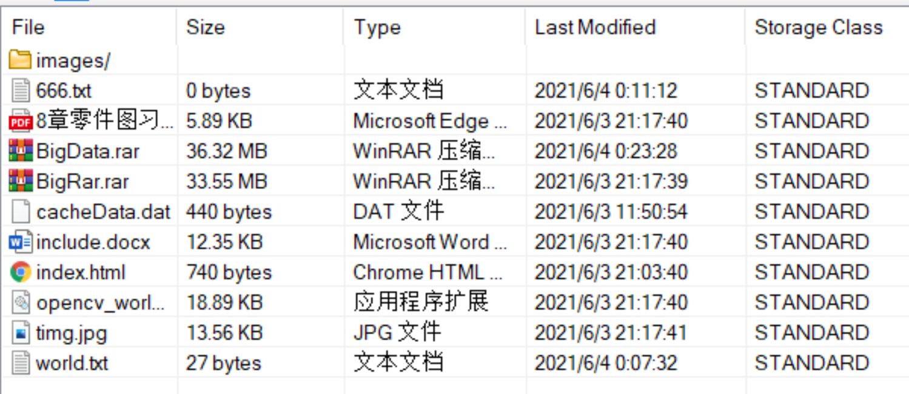
程序执行-大文件分块传输
大文件传输结果

Slide 21
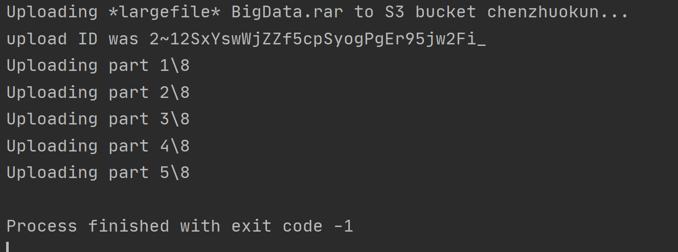
程序执行-大文件分块中断重传
在传输BigData.rar时在传输第五个块时中断传输，重启程序后读取缓存中的任务信息，从第五个块开始传，传输的id不变

Slide 22
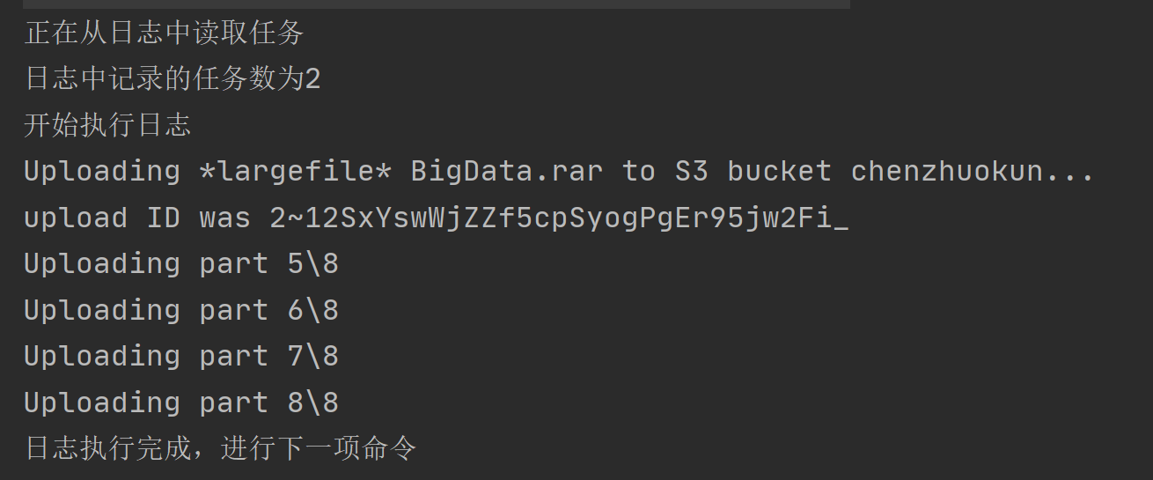
程序执行-大文件分块中断重传
重启后读取日志从第五个块开始传输

Slide 23
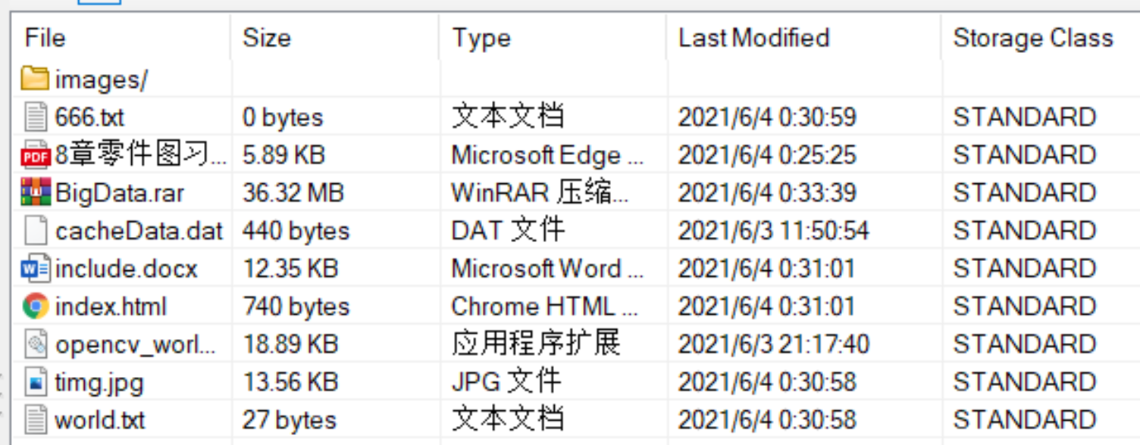
程序执行-大文件分块传输
大文件中断重传结果

